Slide 1
Апрель 2021 г.
ОРГАНИЗАЦИЯ И ПРОВЕДЕНИЕ ПРИЕМНОЙ КАМПАНИИ ВУЗА 2021
С ПОМОЩЬЮ «1С:УНИВЕРСИТЕТ»:
РЕАЛИЗАЦИЯ ТРЕБОВАНИЙ ПРИКАЗА МИНОБРНАУКИ РОССИИ ОТ 21.08.2020 № 1076 «ОБ УТВЕРЖДЕНИИ ПОРЯДКА ПРИЕМА НА ОБУЧЕНИЕ ПО ОБРАЗОВАТЕЛЬНЫМ ПРОГРАММАМ ВЫСШЕГО ОБРАЗОВАНИЯ...»
ЛИЧНЫЙ ВЕБ-КАБИНЕТ ПОСТУПАЮЩЕГО: ПОДАЧА ДОКУМЕНТОВ В ЭЛЕКТРОННОЙ ФОРМЕ.
ОРГАНИЗАЦИЯ РАБОТЫ С СУПЕРСЕРВИСОМ «ПОСТУПЛЕНИЕ В ВУЗ ОНЛАЙН».
Терновой Николай Валерьевич
Системный архитектор
ГК «Инфоком»

Slide 2
«1С:Университет» и «1С:Университет ПРОФ». Общая информация о решениях
2

Slide 3
«1С:Университет» и «1С:Университет ПРОФ». Общая информация о решениях.
Возможности:
прием в вуз, расчет и распределение нагрузки сотрудников, делопроизводство и учет по контингенту обучающихся
интеграция с ФИС ГИА и приема, интеграция с ФРДО, ГИС Контингент
отчеты ВПО-1, ГЗГУ
расписание, послевузовское и дополнительное образование, планирование и учет результатов выполнения НИР, механизмы эффективного контракта в рамках новых систем оплаты труда, личные кабинеты абитуриента, студента и преподавателя
интеграция с Суперсервисом «Поступление в вуз онлайн»
интеграция с Московским социальным реестром
отчеты 1-НК, 2-наука, отчет о деятельности диссертационных советов.
Карточка «1С:Университет» http://solutions.1c.ru/catalog/university
Карточка «1С:Университет ПРОФ» http://solutions.1c.ru/catalog/university-prof
Презентации, записи вебинаров, перечень вузов, в которых внедрен/внедряется «1С:Университет» и «1С:Университет ПРОФ»: http://www.sgu-infocom.ru
3

Slide 4
«1С:Университет» и «1С:Университет ПРОФ». Дополнительная информация.
Стоимость владения
Стоимость «1С:Университет» – 96 т.р., «1С:Университет ПРОФ» – 248 т.р.
Поддержка «1С:Университет» – 54,8 т.р./год (ИТС Отраслевой), «1С:Университет ПРОФ» – 165 т.р./год (СЛК)
Лицензия на сервер – 86,4 т.р.
Клиентская лицензия – примерно 3,7 т.р., достаточно 200 – 500 лицензий
Объем адаптаций под требования вуза – по согласованию
Особенности решения
Соответствие нормативной базе, постоянные обновления (4-5 в год)
Взаимодействие с вузовским сообществом
Особенности комплексного внедрения
Продолжительность внедрения от 6 мес. до 3-х лет
Привлечение лучших партнеров, гарантии фирмы «1С»
Технология
«1С:Предприятие 8.3»/«1С:Предприятие 8.3z», открытый код, работа с веб браузерами
Штатное обновление с «1С:Университет» на «1С:Университет ПРОФ»
4

Slide 5
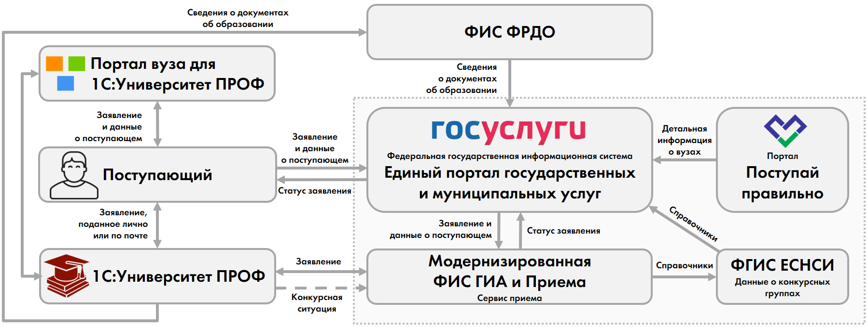
«1С:Университет» и «1С:Университет ПРОФ». Единая информационная среда по организации приемной кампании
5

Slide 6
РЕАЛИЗАЦИЯ ТРЕБОВАНИЙ ПРИКАЗА МИНОБРНАУКИ РОССИИ ОТ 21.08.2020 № 1076 «ОБ УТВЕРЖДЕНИИ ПОРЯДКА ПРИЕМА НА ОБУЧЕНИЕ ПО ОБРАЗОВАТЕЛЬНЫМ ПРОГРАММАМ ВЫСШЕГО ОБРАЗОВАНИЯ...»
6

Slide 7
Приказ Минобрнауки России №1076 Многопрофильный конкурс
9. Многопрофильный конкурс, указанный в подпункте "б" подпункта 3 пункта 7 Порядка, проводится в случае, если контрольные цифры установлены по укрупненной группе.
Многопрофильный конкурс проводится следующими способами:
по нескольким специальностям и (или) направлениям подготовки в пределах укрупненной группы;
по нескольким однопрофильным образовательным программам по различным специальностям и (или) направлениям подготовки в пределах укрупненной группы;
по образовательной программе (программам), сформированной по нескольким направлениям подготовки в пределах укрупненной группы.
Организация может проводить единый конкурс по образовательным программам, указанным в подпунктах 2 и 3 настоящего пункта.
7

Slide 8
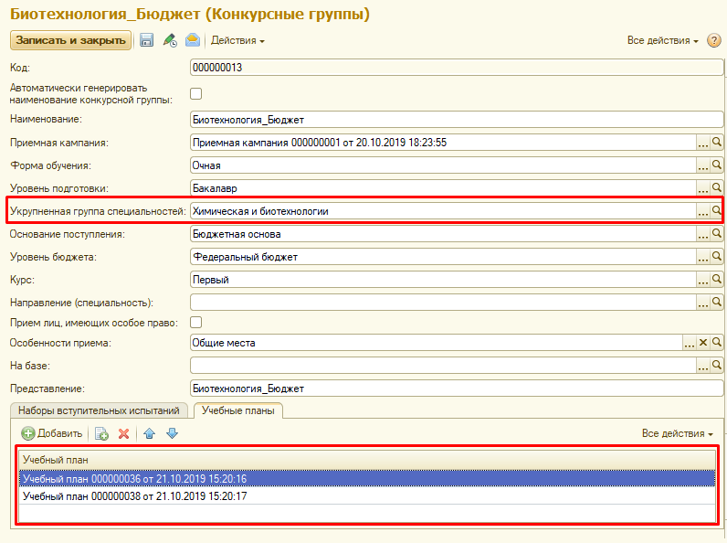
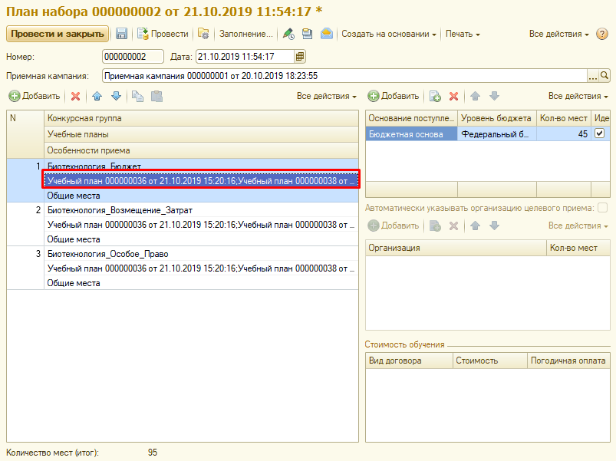
Приказ Минобрнауки России №1076 Многопрофильный конкурс
8

Slide 9
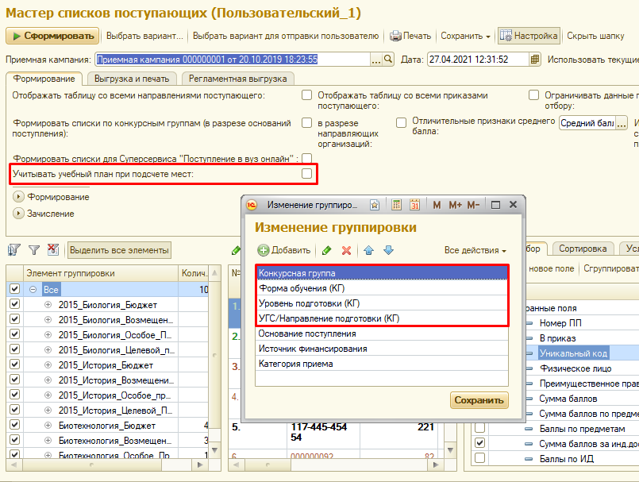
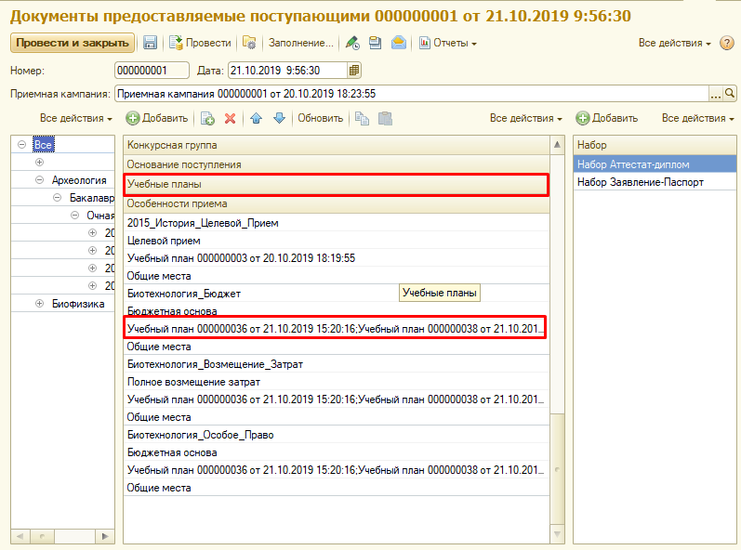
Приказ Минобрнауки России №1076 Многопрофильный конкурс
9

Slide 10
Приказ Минобрнауки России №1076 Предметы по выбору
15. При установлении перечня вступительных испытаний для лиц, поступающих на обучение на базе среднего общего образования, организация высшего образования:
устанавливает вступительные испытания по общеобразовательным предметам, по которым проводится ЕГЭ <…>:
одно вступительное испытание в соответствии с разделом 1 установленного Минобрнауки России перечня испытаний;
одно вступительное испытание по одному предмету в соответствии с графой 1 раздела 2 установленного Минобрнауки России перечня испытаний;
одно или два вступительных испытания в соответствии с графой 2 раздела 2 установленного Минобрнауки России перечня испытаний.
По каждому вступительному испытанию, проводимому в соответствии с графой 2 раздела 2 установленного Минобрнауки России перечня испытаний, организация высшего образования устанавливает один или несколько предметов (далее - предметы по выбору). В случае если по вступительному испытанию установлены предметы по выбору, поступающие выбирают один предмет. <…>
10

Slide 11
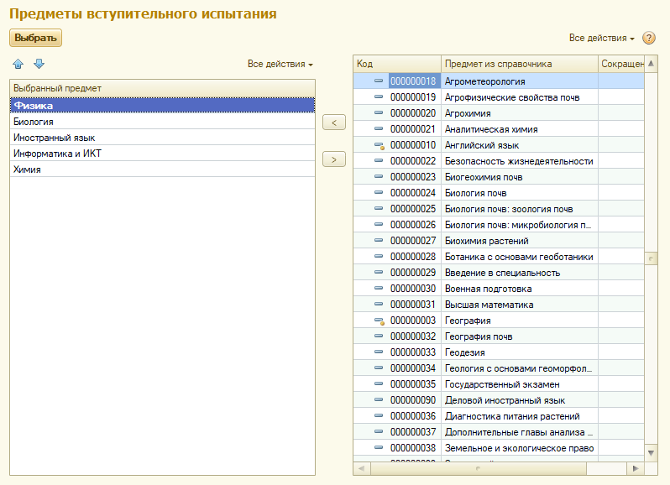
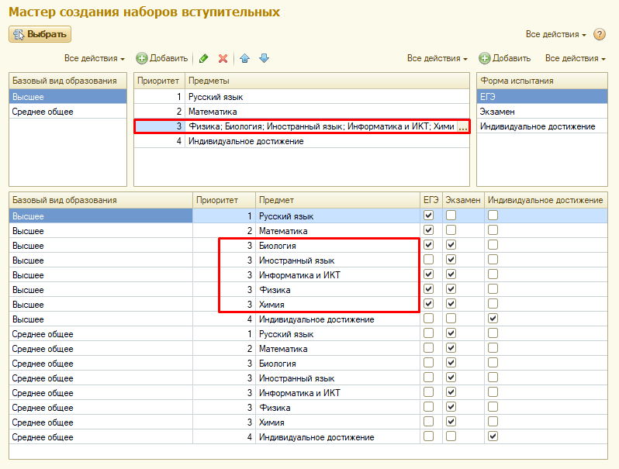
Приказ Минобрнауки России №1076 Предметы по выбору
11

Slide 12
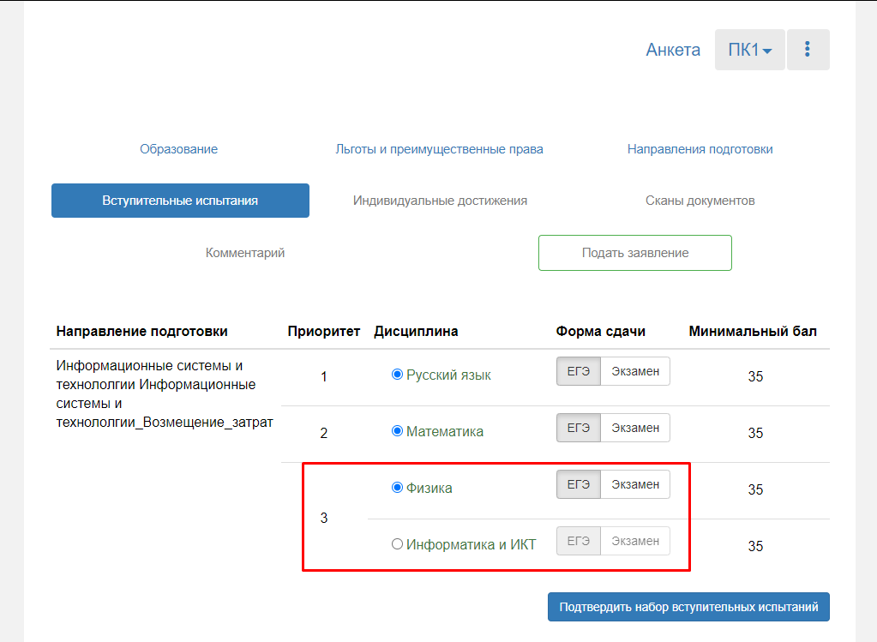
Приказ Минобрнауки России №1076 Предметы по выбору
12

Slide 13
Приказ Минобрнауки России №1076 Вступительные испытания на базе профессионального образования
16. Организация высшего образования самостоятельно определяет форму и перечень вступительных испытаний для лиц, поступающих на обучение на базе среднего профессионального или высшего образования (далее - вступительные испытания на базе профессионального образования), при этом для каждого вступительного испытания, установленного для лиц, поступающих на обучение на базе среднего общего образования, устанавливает соответствующее вступительное испытание на базе профессионального образования.
В качестве вступительного испытания на базе профессионального образования, соответствующего общеобразовательному вступительному испытанию, может проводиться вступительное испытание по тому же предмету (предметам), по которому проводится общеобразовательное вступительное испытание (далее - вступительное испытание по предмету), и (или) вступительное испытание, имеющее другое содержание. <…>
13

Slide 14
Приказ Минобрнауки России №1076 Вступительные испытания на базе профессионального образования
16. <…> Лица, поступающие на обучение на базе среднего профессионального или высшего образования, могут:
сдавать вступительные испытания на базе профессионального образования, проводимые организацией высшего образования самостоятельно, вне зависимости от того, участвовали ли они в сдаче ЕГЭ;
наряду со сдачей вступительных испытаний на базе профессионального образования, проводимых организацией высшего образования самостоятельно, использовать результаты ЕГЭ по соответствующим общеобразовательным вступительным испытаниям;
поступать на обучение по результатам вступительных испытаний, установленных в соответствии с пунктом 15 Порядка.
14

Slide 15
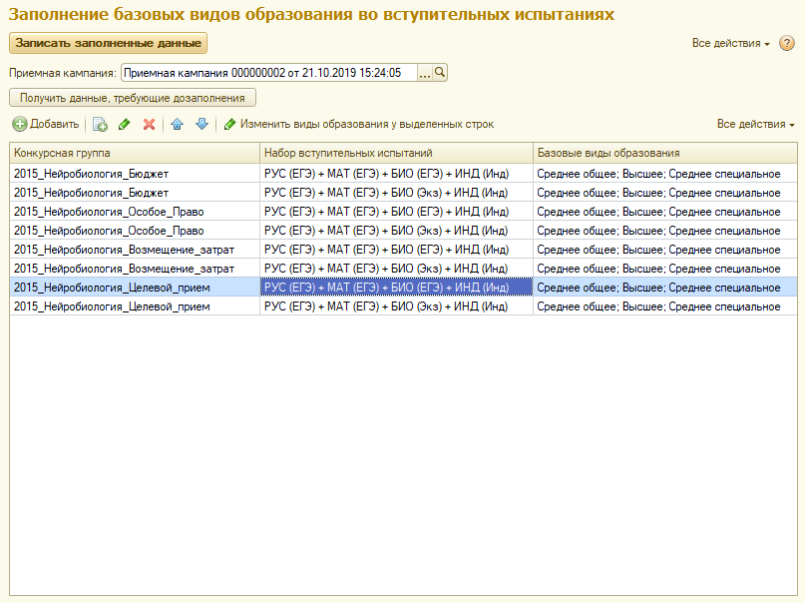
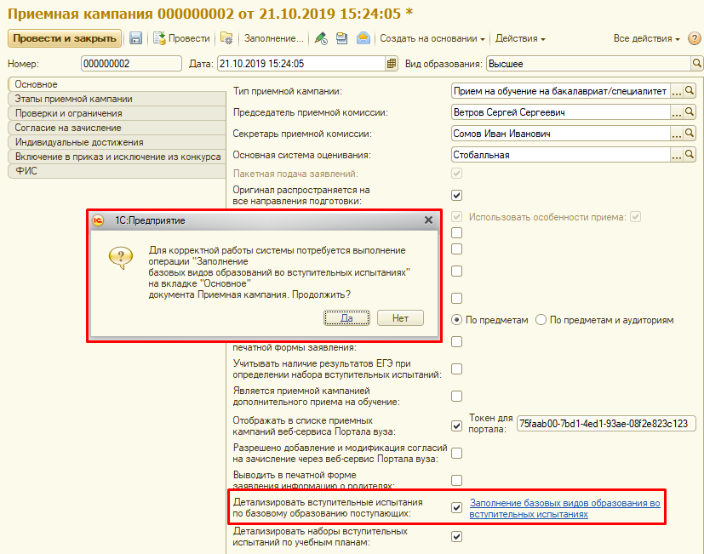
Приказ Минобрнауки России №1076 Вступительные испытания на базе профессионального образования
15

Slide 16
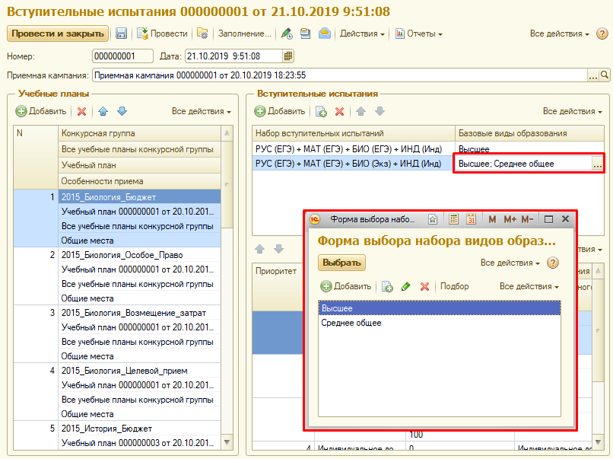
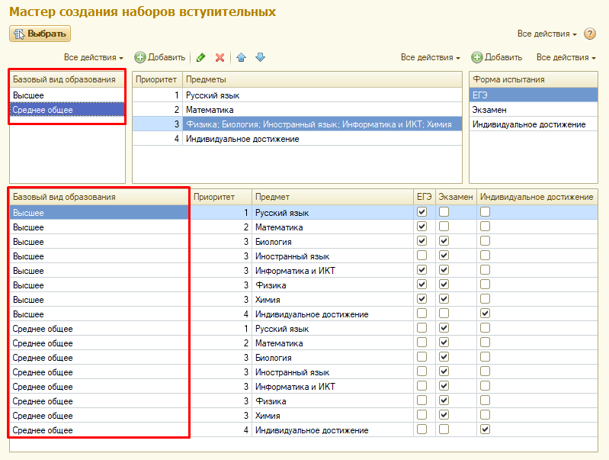
Приказ Минобрнауки России №1076 Вступительные испытания на базе профессионального образования
16

Slide 17
Приказ Минобрнауки России №1076 Дополнительные вступительные испытания по одной или нескольким специальностям конкурса
19. При проведении многопрофильного конкурса организация высшего образования:
устанавливает общеобразовательные вступительные испытания по предметам, соответствующим одной или нескольким специальностям и (или) направлениям подготовки, включенным в конкурс;
может устанавливать дополнительные вступительные испытания при наличии права на их проведение по одной или нескольким специальностям и (или) направлениям подготовки, включенным в конкурс.
17

Slide 18
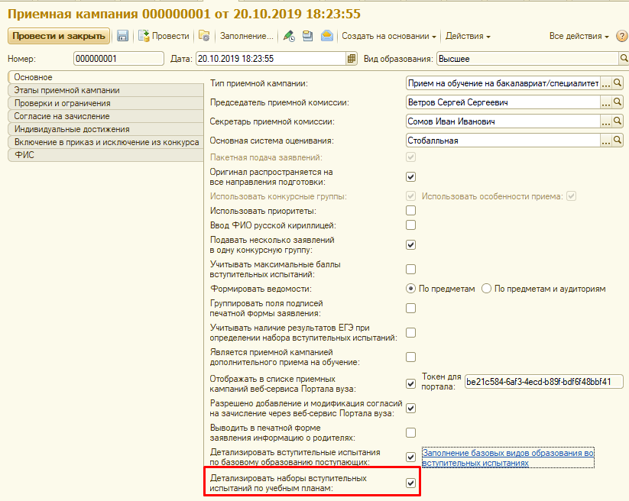
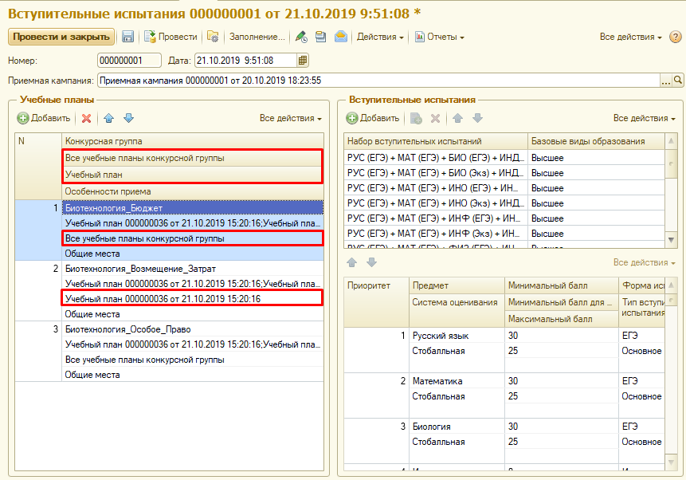
Приказ Минобрнауки России №1076 Дополнительные вступительные испытания по одной или нескольким специальностям конкурса
18

Slide 19
Приказ Минобрнауки России №1076 Участие в конкурсе по нескольким детализированным квотам
95. В случае если федеральный государственный орган, исполняющий полномочия учредителя организации, детализировал квоту приема на целевое обучение с установлением количества мест по специальностям, направлениям подготовки с указанием заказчиков целевого обучения (далее - детализированная целевая квота), организация проводит отдельный конкурс по каждой детализированной целевой квоте.
Поступающий может участвовать в конкурсах по нескольким детализированным целевым квотам. Участие в конкурсе по каждой детализированной целевой квоте осуществляется в соответствии с договором о целевом обучении с заказчиком (одним из заказчиков) целевого обучения, для которого выделена квота, или в соответствии с имеющейся в организации информацией, указанной в абзаце втором пункта 94 Порядка и полученной от федерального государственного органа (одного из органов), для которого выделена квота. В заявлении о согласии на зачисление поступающий указывает, в соответствии с результатами какого конкурса он хочет быть зачисленным.
19

Slide 20
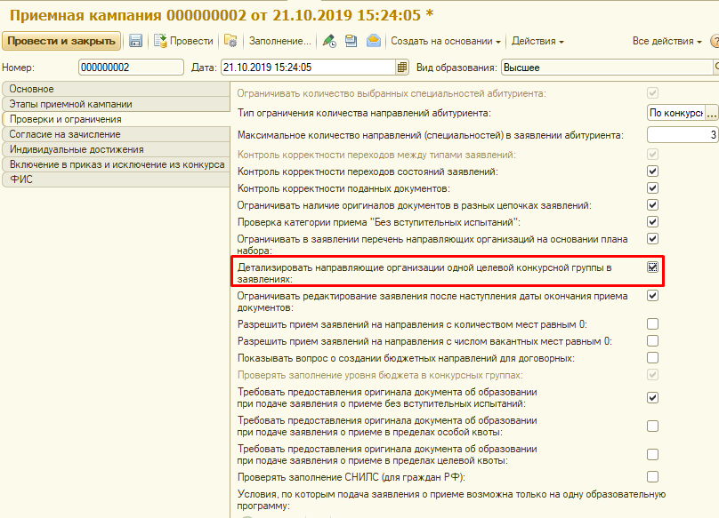
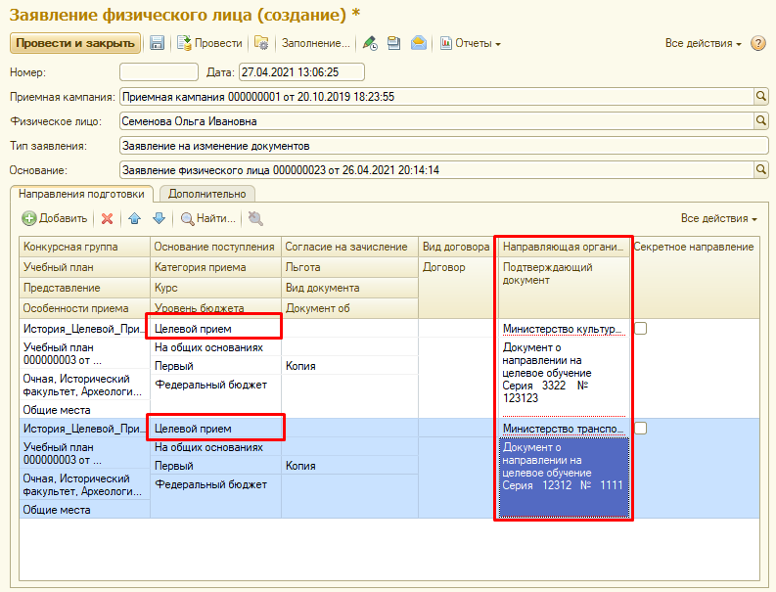
Приказ Минобрнауки России №1076 Участие в конкурсе по нескольким детализированным квотам
20

Slide 21
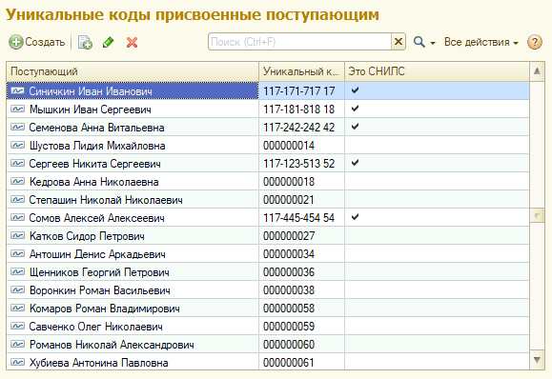
Приказ Минобрнауки России №1076 СНИЛС или уникальный код поступающего в конкурсных списках
79. В конкурсном списке указываются следующие сведения:
номер страхового свидетельства обязательного пенсионного страхования (при наличии), уникальный код, присвоенный поступающему (при отсутствии указанного свидетельства); <…>
46. При подаче заявления о приеме поступающий представляет:
<…> 3) страховое свидетельство обязательного пенсионного страхования (при наличии);
21

Slide 22
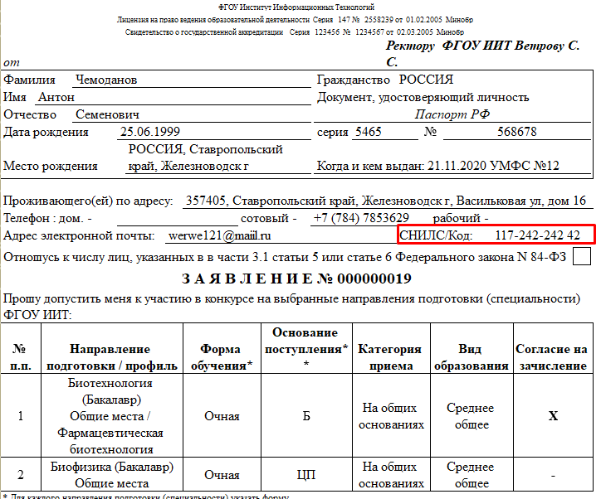
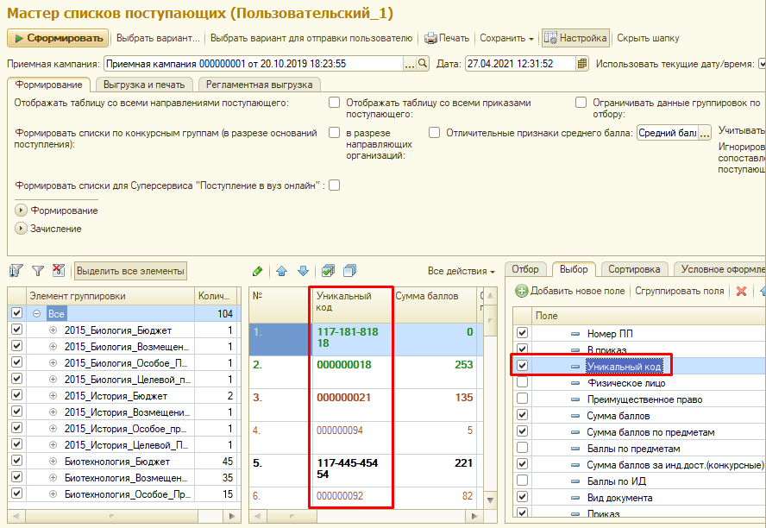
Приказ Минобрнауки России №1076 СНИЛС или уникальный код поступающего в конкурсных списках
22

Slide 23
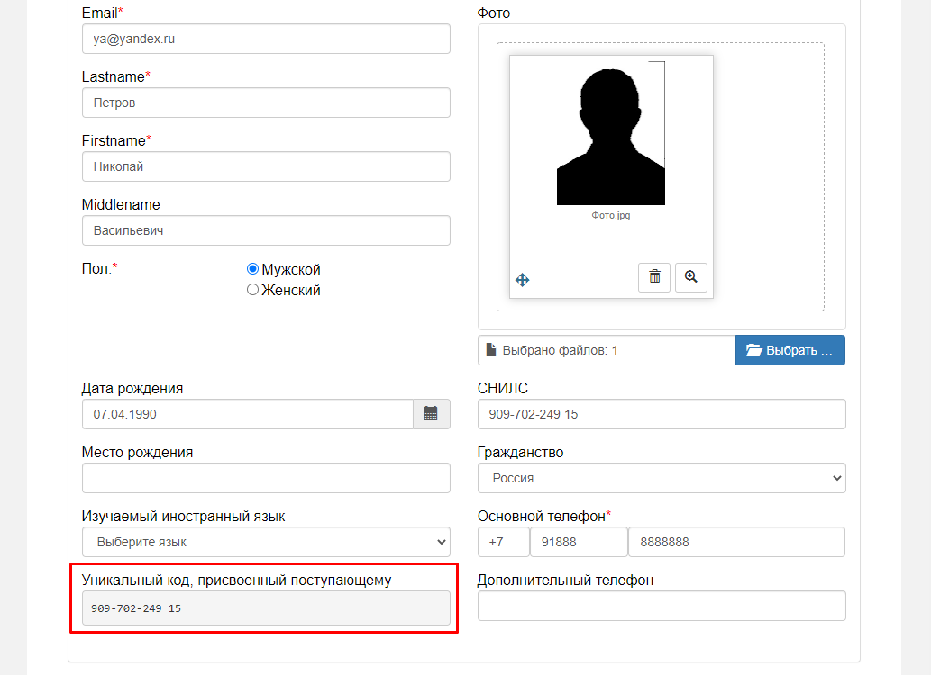
Приказ Минобрнауки России №1076 СНИЛС или уникальный код поступающего в конкурсных списках
23

Slide 24
Приказ Минобрнауки России №1076 Изменения, находящиеся в состоянии разработки
74. По результатам приема документов и вступительных испытаний (в случае их проведения) организация формирует отдельный ранжированный список поступающих по каждому конкурсу (далее - конкурсный список). Конкурсные списки публикуются на официальном сайте и на ЕПГУ (в случае его использования) и обновляются ежедневно до дня, следующего за днем завершения приема заявлений о согласии на зачисление, включительно не менее 5 раз в день в период с 9 часов до 18 часов по местному времени (по решению организации - до более позднего времени).
81. Зачислению подлежат поступающие, которые в период со дня подачи заявления о приеме до дня завершения приема заявлений о согласии на зачисление подали заявление о согласии на зачисление, при условии, что они:
при приеме на обучение в рамках контрольных цифр - представили оригинал документа установленного образца либо уникальную информацию о документе установленного образца посредством ЕПГУ; <…>
Поступающий может подать заявления о согласии на зачисление в конкретную организацию по различным условиям поступления.
24

Slide 25
ЛИЧНЫЙ ВЕБ-КАБИНЕТ ПОСТУПАЮЩЕГО: ПОДАЧА ДОКУМЕНТОВ В ЭЛЕКТРОННОЙ ФОРМЕ
25

Slide 26
Личный кабинет поступающего Сбор пожеланий по развитию организации приема 2021 г.
Был проведен сбор пожеланий в структурированном виде на 1c@sgu-infocom.ru.
Тема письма «Пожелания по развитию Приемной кампании 2021 %ИмяВуза%»
№ |  | Приоритет (1 – обязательно к разработке , 2 – желательно реализовать, 3 –можно отложить)
1. | Подсистема «Приемная кампания» (релиз 2.1.8):
1.1 | Развитие текущего функционала: - добавить новый реквизит в существующий отчет. | 1
1.2 | Новый функционал: - разработать контроль допуска к вступительным испытаниям. | 2
2 | Портал «Личный кабинет поступающего» (редакция 11)
2.1 | развитие текущего функционала: - | 2
2.2 | новый функционал: - требуется верификация почтового адреса | 1
26

Slide 27
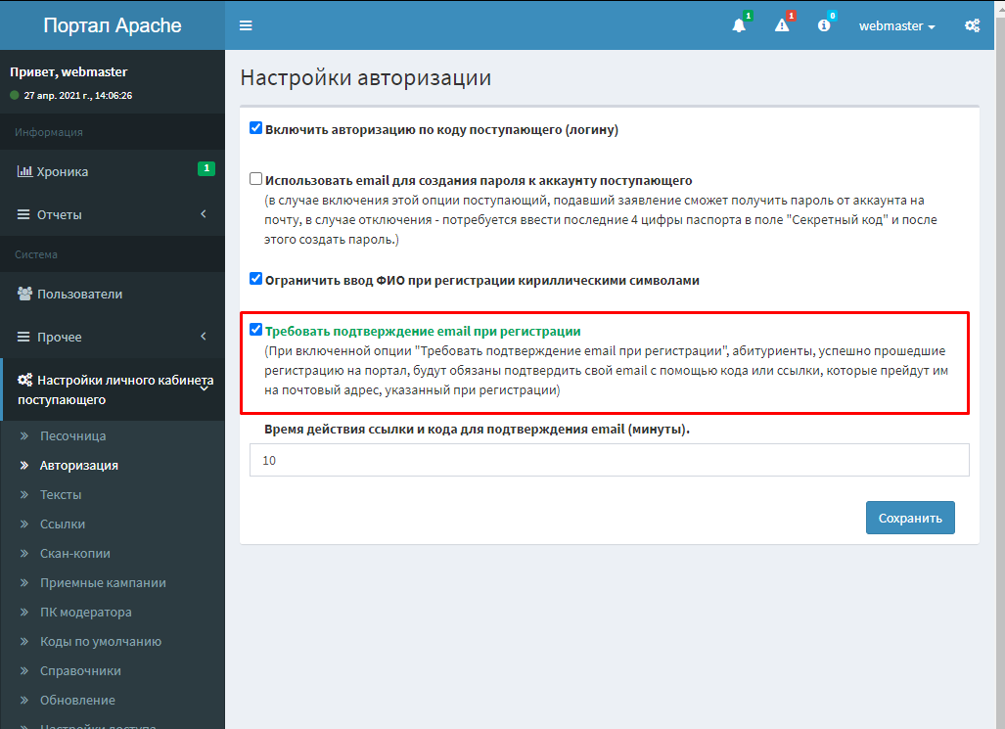
Личный кабинет поступающего Верификация почтового адреса
Список обратившихся вузов:
ОмГУПС
ФГБОУ ВО АГМУ Минздрава России
УлГТУ
ФГБОУ ВО СПХФУ Минздрава России
СибГМУ
ВГТУ
27

Slide 28
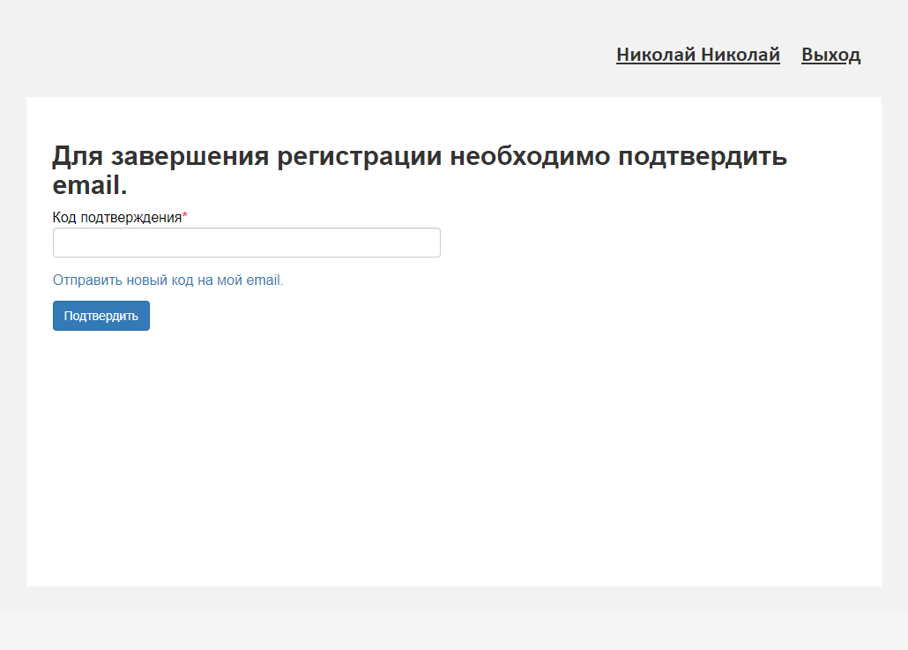
Личный кабинет поступающего Верификация почтового адреса
Список обратившихся вузов:
ОмГУПС
ФГБОУ ВО АГМУ Минздрава России
УлГТУ
ФГБОУ ВО СПХФУ Минздрава России
СибГМУ
ВГТУ
28

Slide 29
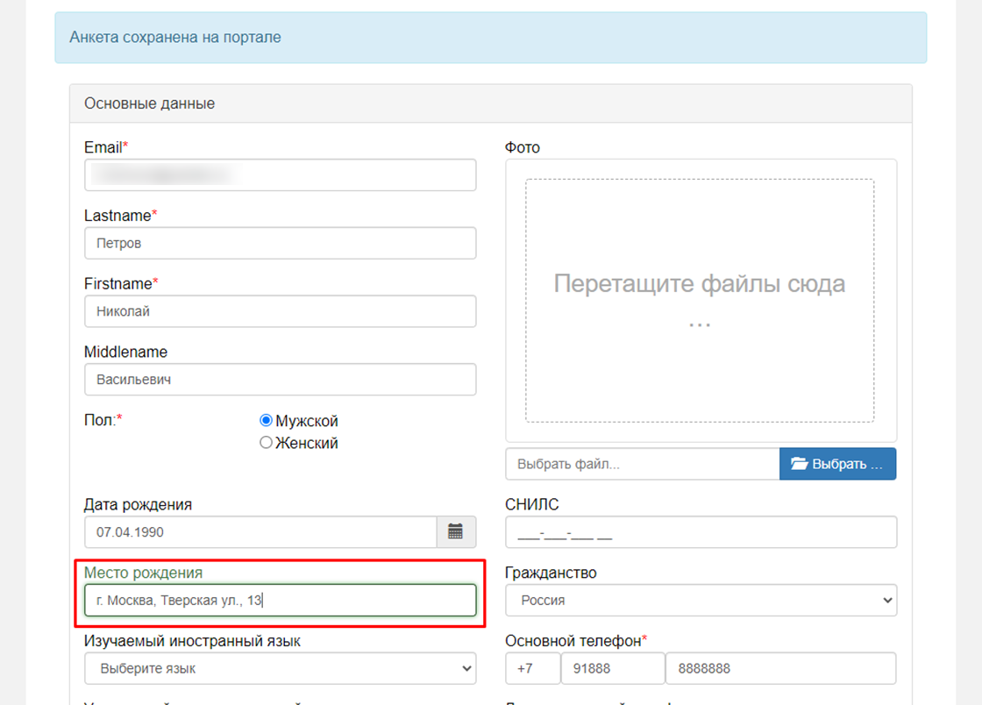
Личный кабинет поступающего Ввод данных о месте рождения
Список обратившихся вузов:
Дипломатическая Академия МИД России
Казанский медицинский университет
МИИГАиК
МГМСУ имени Евдокимова
29

Slide 30
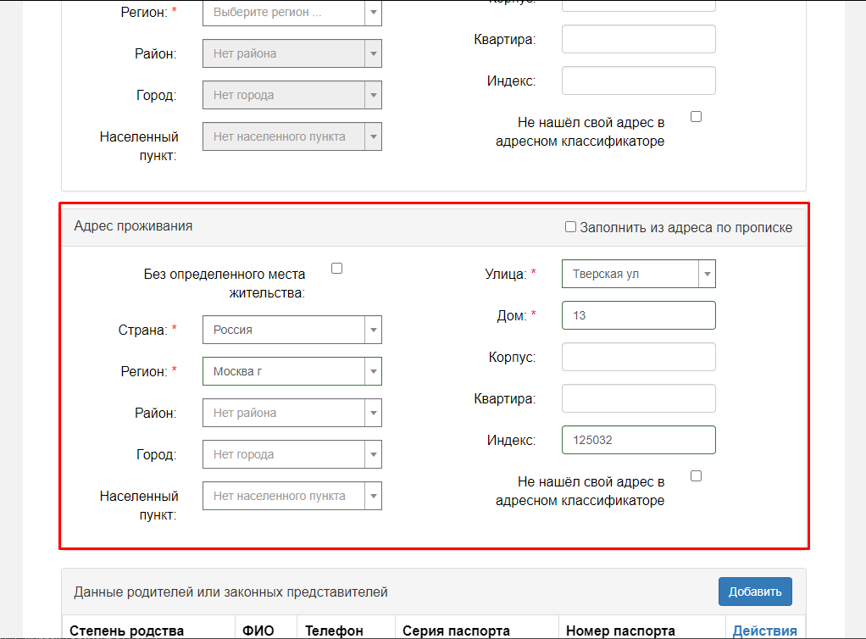
Личный кабинет поступающего Адрес проживания
Список обратившихся вузов:
МГМСУ имени Евдокимова
ФГБОУ ВО СПХФУ Минздрава России
30

Slide 31
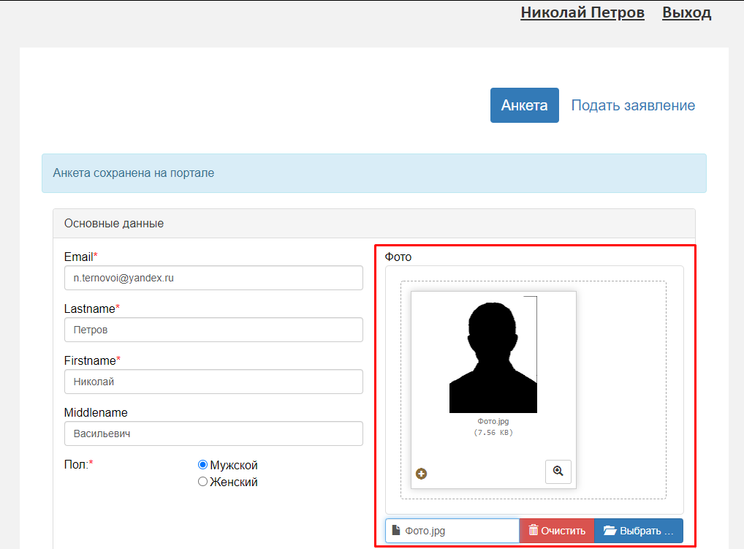
Личный кабинет поступающего Добавление фото поступающего из ЛК в карточку физического лица
Список обратившихся вузов:
Казанский медицинский университет
Дипломатическая Академия МИД России
31

Slide 32
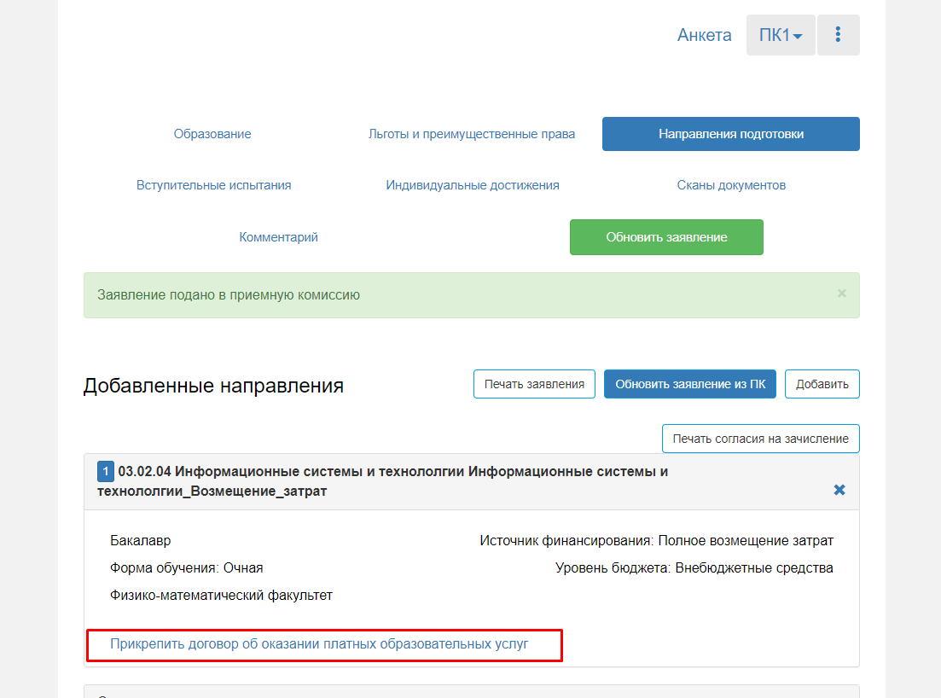
Личный кабинет поступающего Отправка договора на оказание образовательных услуг
Список обратившихся вузов:
ИНО РГППУ
ФГБОУ ВО «Санкт-Петербургский государственный институт культуры»
МГМСУ имени Евдокимова
32

Slide 33
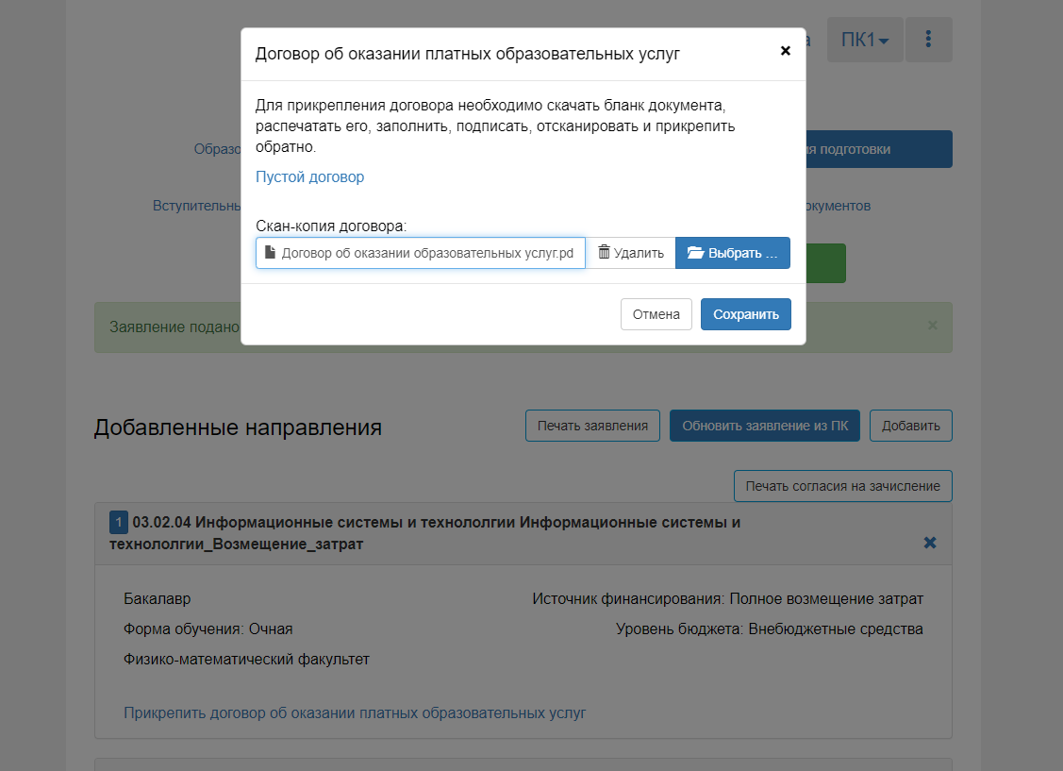
Личный кабинет поступающего Отправка договора на оказание образовательных услуг
Список обратившихся вузов:
ИНО РГППУ
ФГБОУ ВО «Санкт-Петербургский государственный институт культуры»
МГМСУ имени Евдокимова
33

Slide 34
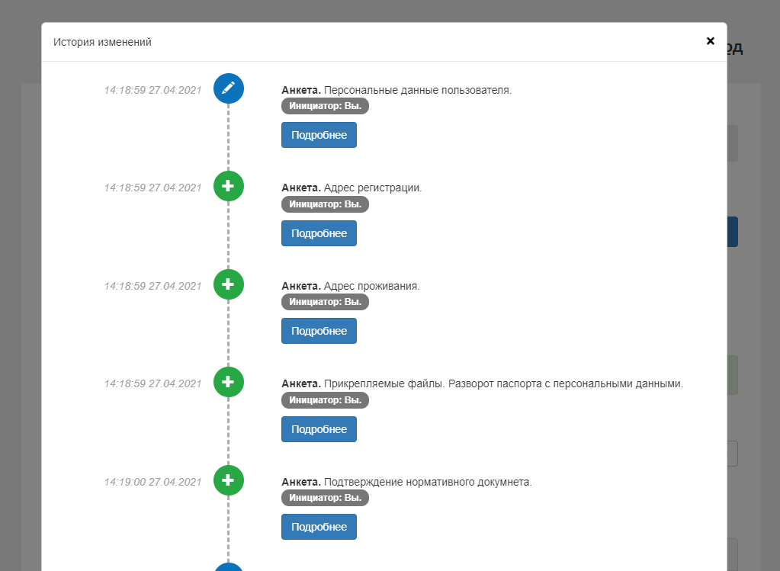
Личный кабинет поступающего История изменений заявления поступающего
Список обратившихся вузов:
РГППУ
Дагестанский государственный медицинский университет
ФГБОУ ВО АГМУ Минздрава России
34

Slide 35
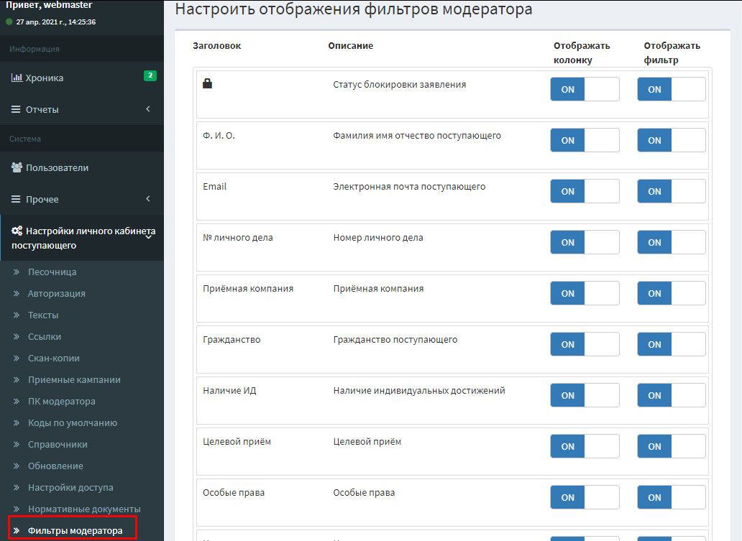
Личный кабинет поступающего Расширение состава фильтров модератора
Список обратившихся вузов:
ФГБОУ ВО "Санкт-Петербургский государственный институт культуры«
КубГАУ
МГМСУ имени Евдокимова
35

Slide 36
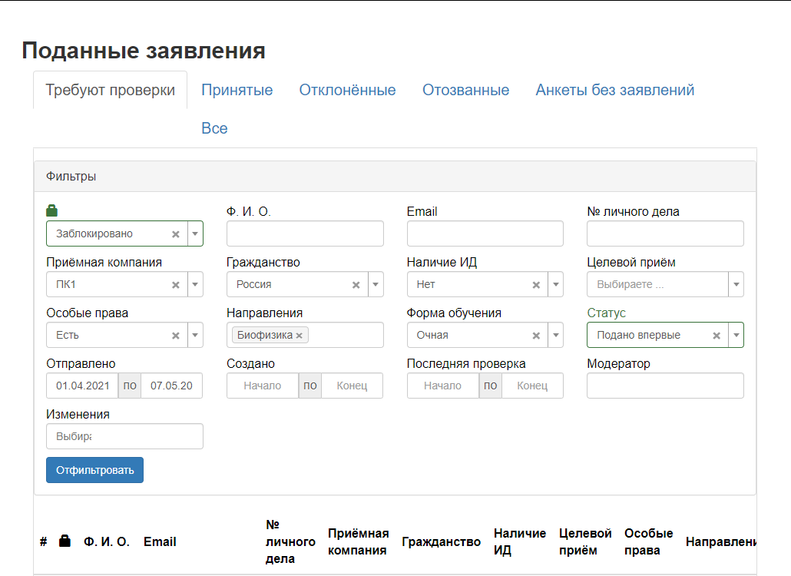
Личный кабинет поступающего Расширение состава фильтров модератора
Список обратившихся вузов:
ФГБОУ ВО "Санкт-Петербургский государственный институт культуры«
КубГАУ
МГМСУ имени Евдокимова
36

Slide 37
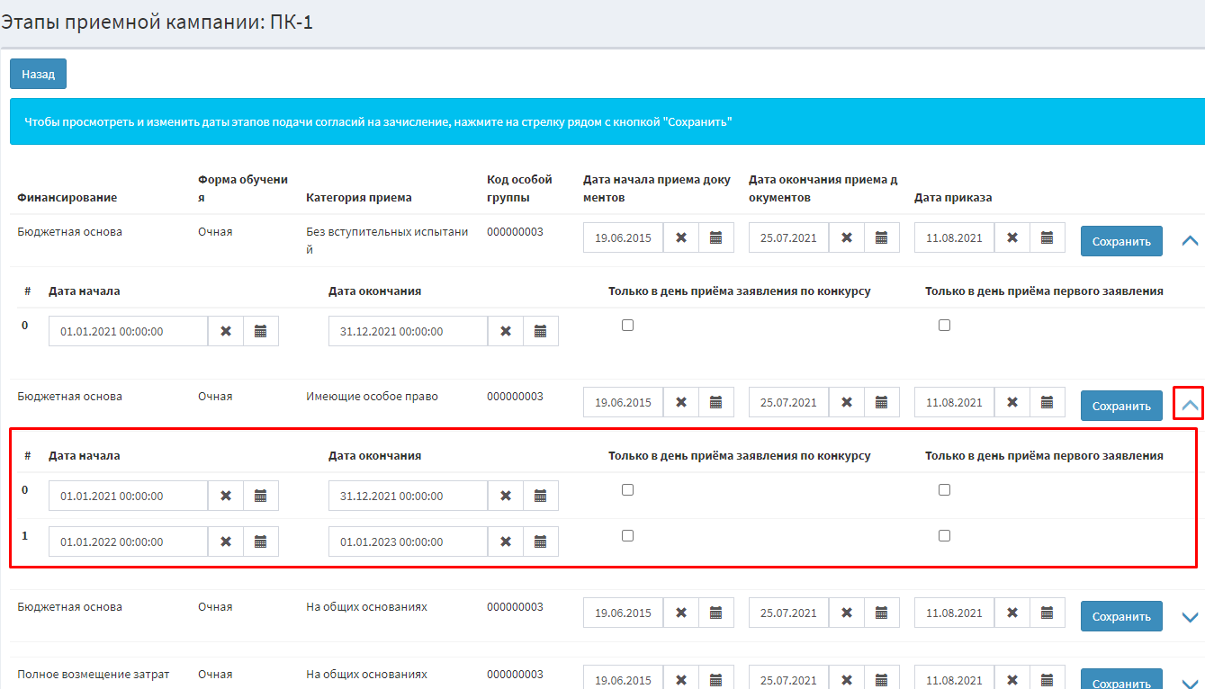
Личный кабинет поступающего Настройка дат подачи согласий на зачисление для всех категорий граждан
Список обратившихся вузов:
ТУ УГМК
ИНО РГППУ
МГМСУ имени Евдокимова
37

Slide 38
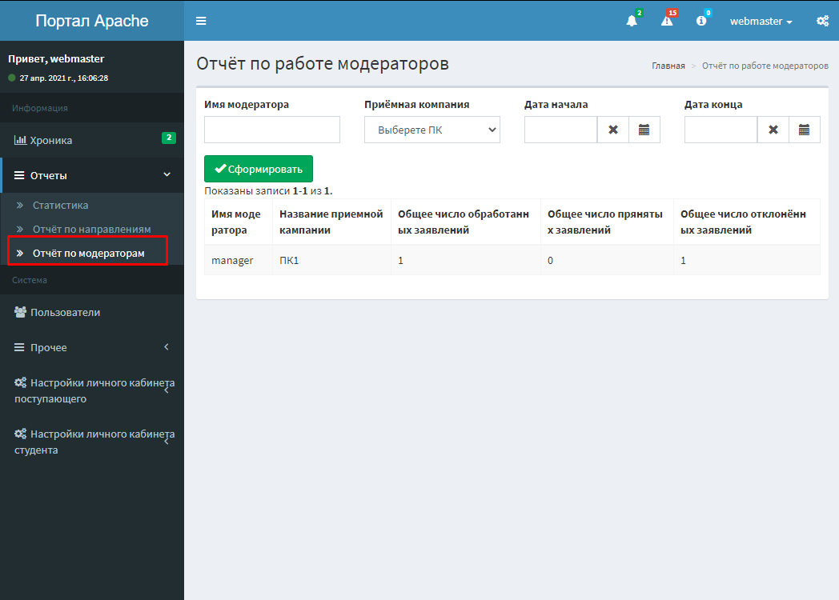
Личный кабинет поступающего Механизм статистики работы модераторов
Список обратившихся вузов:
ФГБОУ ВО АГМУ Минздрава России
МГМСУ имени Евдокимова
38

Slide 39
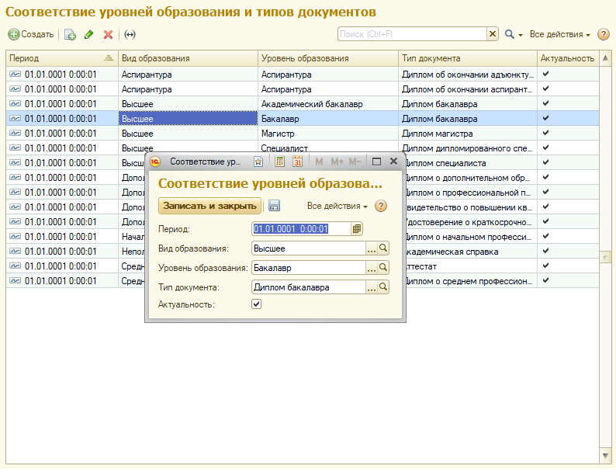
Личный кабинет поступающего Ограничивать список типов документов об образовании по уровню образования
Список обратившихся вузов:
Тверской государственный медицинский университет
ФГБОУ ВО "Санкт-Петербургский государственный институт культуры"
39

Slide 40
Личный кабинет поступающего Прочие реализованные пожелания
Пожелание | Обратившиеся
Реализовать работу с заявлениями, которые абитуриент пометил на удаление (реализовать отзыв заявления) | ФГБОУ ВО "Санкт-Петербургский государственный институт культуры"; МГМСУ имени Евдокимова
Ограничение выбора конкурсов по завершённым этапам приёмной кампании | ОмГУПС; ФГБОУ ВО СПХФУ Минздрава России
40

Slide 41
Личный кабинет поступающего Пожелания, находящиеся в состоянии разработки
Пожелание | Обратившиеся
Отдельное поле для скачивания заявления на участие в конкурсе, которое доступно при любом статусе личного дела и согласие на зачисление | ФГБОУ ВО "Санкт-Петербургский государственный институт культуры"; МИИГАиК; Дагестанский государственный медицинский университет; ФГБОУ ВО АГМУ Минздрава России
Наличие конкурсных списков в Личном кабинете поступающего по тем конкурсным группам, на которые подано заявление, с выделением цветом позиции абитуриента в каждом списке. | КубГАУ; Дипломатическая Академия МИД России; МГМСУ имени Евдокимова
Возможность записаться на экзамен и выбрать дату и время из предложенных | Дипломатическая Академия МИД России; ФГБОУ ВО АГМУ Минздрава России; ФГБОУ ВО "Санкт-Петербургский государственный институт культуры"
41

Slide 42
Личный кабинет поступающего Пожелания, находящиеся в состоянии разработки
Пожелание | Обратившиеся
Разделить подачу документов на 2 этапа: 1. предварительная проверка. Модератор проверяет заявление. После проверки в личном кабинете доступно заявление; 2. прием заявления (с загруженным заявлением на участие в конкурсе) | ФГБОУ ВО "Санкт-Петербургский государственный институт культуры"; КубГАУ
Ограничить срок приема документов по конкретным конкурсным группам (на направления подготовки, по которым предусмотрены творческие вступительные испытания) | ФГБОУ ВО "Санкт-Петербургский государственный институт культуры"; МГМСУ имени Евдокимова
Сделать механизм отображения результатов по вступительным испытаниям в личном кабинете с настройкой дат публикации | ФГБОУ ВО АГМУ Минздрава России; МГМСУ имени Евдокимова
42

Slide 43
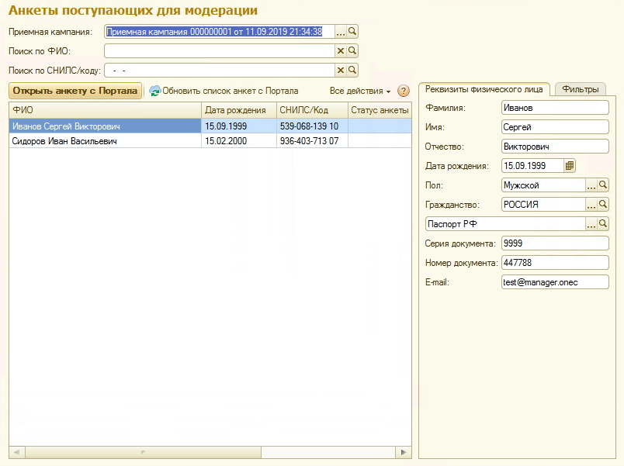
Личный кабинет поступающего Интерфейс модератора в 1С:Университет ПРОФ
43

Slide 44
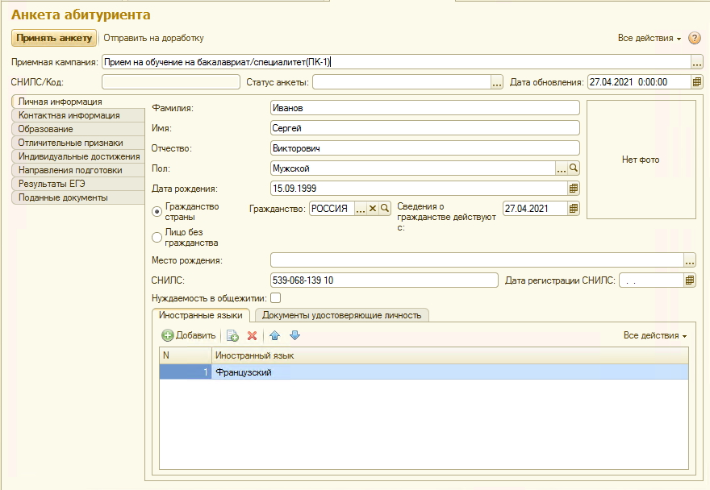
Личный кабинет поступающего Интерфейс модератора в 1С:Университет ПРОФ
44

Slide 45
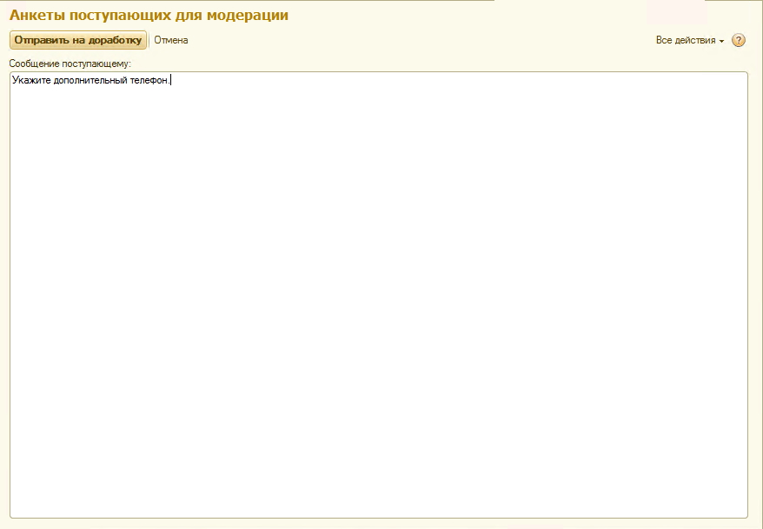
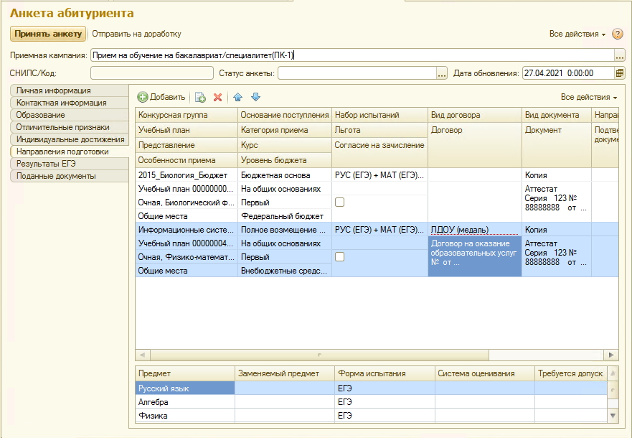
Личный кабинет поступающего Интерфейс модератора в 1С:Университет ПРОФ
45

Slide 46
ОРГАНИЗАЦИЯ РАБОТЫ С СУПЕРСЕРВИСОМ «ПОСТУПЛЕНИЕ В ВУЗ ОНЛАЙН»
46

Slide 47
Суперсервис «Поступление в вуз онлайн» Что это и зачем?
Целью создания Суперсервиса является снижение временных и финансовых затрат абитуриентов при поступлении в образовательные организации высшего образования Российской Федерации посредством использования Единого портала государственных услуг и функций (далее – ЕПГУ). Суперсервис позволит абитуриентам осуществлять подачу документов на поступление в образовательные организации высшего образования по образовательным программам высшего образования – программа бакалавриата и программам специалитета в проактивном режиме посредством функционала ЕПГУ.
52. Документы, необходимые для поступления, представляются (направляются) в организацию одним из следующих способов:
представляются в организацию лично поступающим;
направляются в организацию через операторов почтовой связи общего пользования;
направляются в организацию в электронной форме посредством электронной информационной системы организации, а также посредством ЕПГУ (в случае его использования).
1
2
1
Письмо Минобрнауки России от 26 августа 2019 года № МН-1178/СК «О целевой модели суперсервиса "Поступление в вуз онлайн"»
Приказ Минобрнауки России от 21.08.2020 N 1076 "Об утверждении Порядка приема на обучение по образовательным программам высшего образования - программам бакалавриата, программам специалитета, программам магистратуры"
2
47

Slide 48
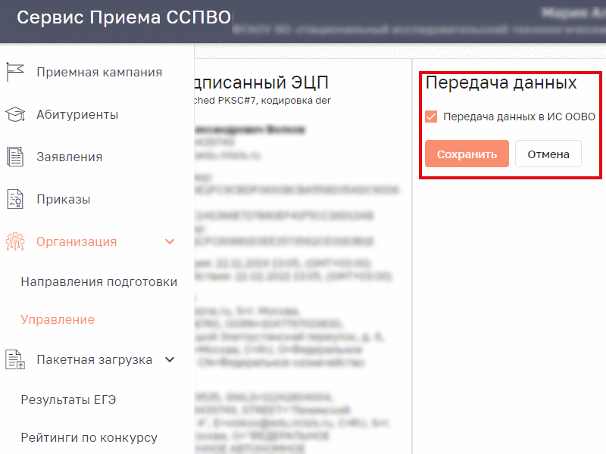
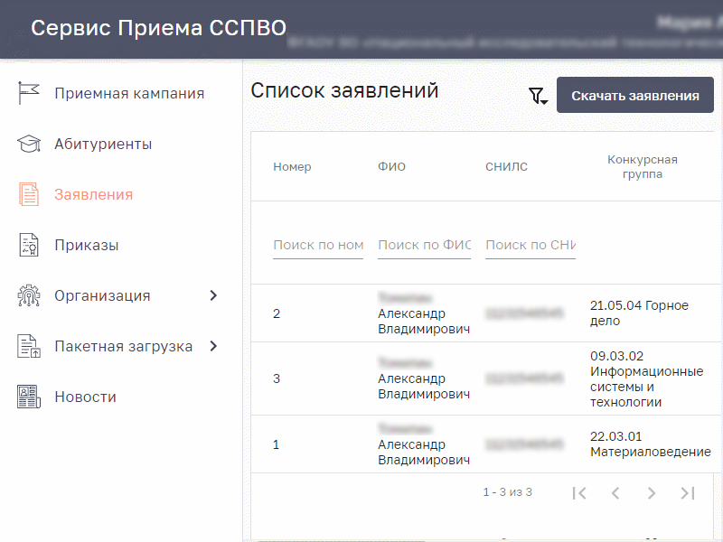
Суперсервис «Поступление в вуз онлайн» Способы взаимодействия
Два способа взаимодействия с Суперсервисом:
Личный кабинет приемной комиссии ООВО
Не требует настройки окружения
Данные о ПК вводятся вручную в Суперсервис
Персональные данные и заявления вручную вводятся в ИС ООВО
XML-пакеты рейтинговых списков, приказов потребуется формировать вручную.
Взаимодействие с ИС ООВО посредством API
Данные о ПК формируются автоматически
Персональные данные и реквизиты всех документов не требуется вводить вручную
Рейтинговые и конкурсные списки, приказы формируются автоматически
Требуется настройка окружения и установка соответствий справочников.
48

Slide 49
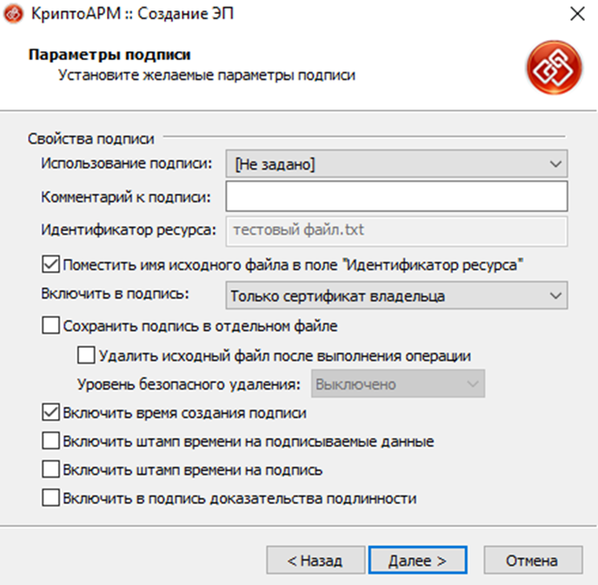
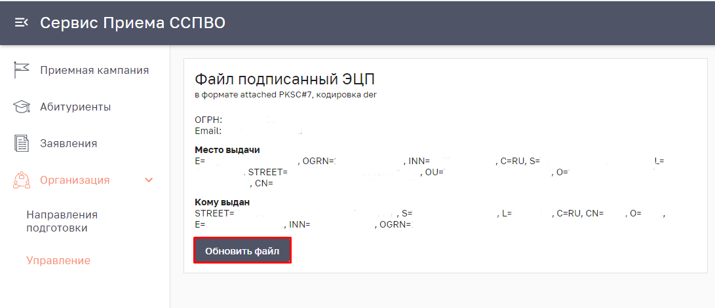
Суперсервис «Поступление в вуз онлайн» Требования к окружению
На рабочей станции, с которой будет производиться взаимодействие с Суперсервисом необходимо обеспечить выполнение следующих условий:
Имеется доступ к защищенной сети ViPNet 13833 (https://citis.ru/13833)
Установлен КриптоПро версии 4.0 или 5.0
Настроена для использования обезличенная ЭЦП ОО (рабочая и не просроченная)
Наличие клиента «1С:Предприятие» с доступом к серверу с развернутым экземпляром «1С:Университет ПРОФ».
Библиотека КриптоПро CADESCOM больше не требуется.
Пакеты подписываются с помощью БСП.
49

Slide 50
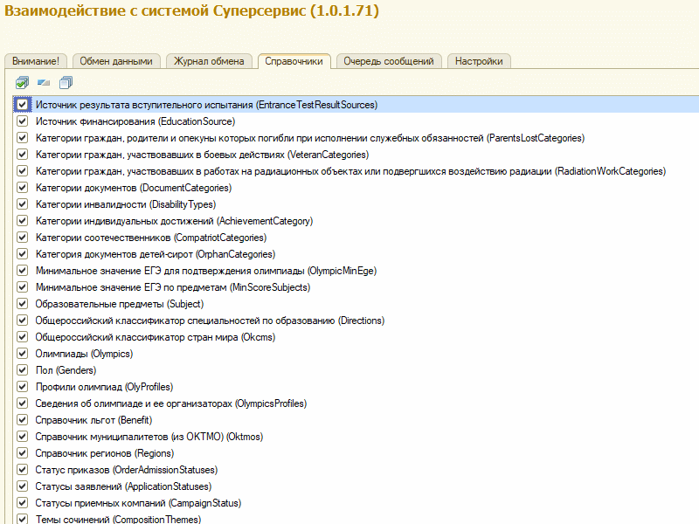
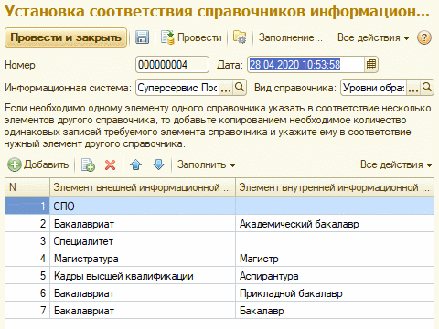
Суперсервис «Поступление в вуз онлайн» Загрузка и сопоставление классификаторов
После загрузки классификаторов необходимо заполнить документы «Установка соответствие справочников информационных систем» одним из способов:
Значениями по умолчанию
Установить вручную
Перенести из настроек ФИС ГИА и Приема.
На состояние 22.04.2021 реализована загрузка всех классификаторов из Суперсервиса.
23.04.2021 изменились названия справочников без предоставления спецификации.
Ожидаем обновленную спецификацию,
но работы ведутся.
50

Slide 51
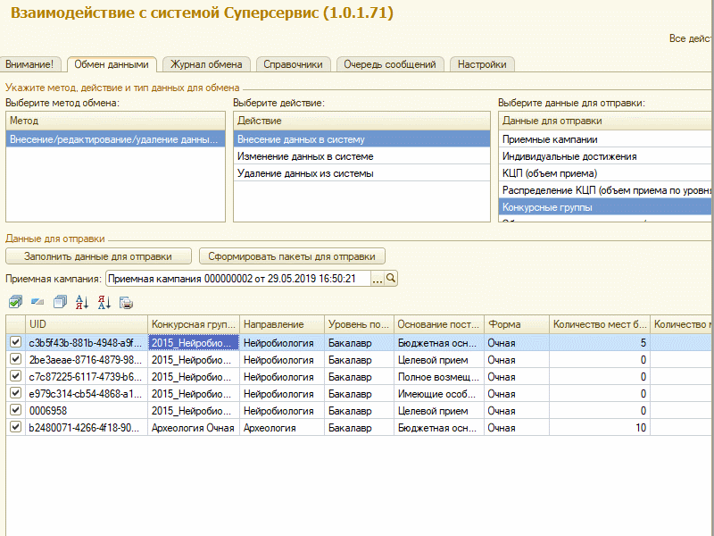
Суперсервис «Поступление в вуз онлайн» Отправка данных о приемной кампании
Реализована отправка данных о приемной кампании в Суперсервис:
Приемные кампании
Индивидуальные достижения
Объем приема
Конкурсные группы
Образовательные программы в конкурсах
Вступительные испытания.
Требуется сформировать списки для отправки и отправить нужные пакеты. Дополнительных операций не требуется.
51

Slide 52
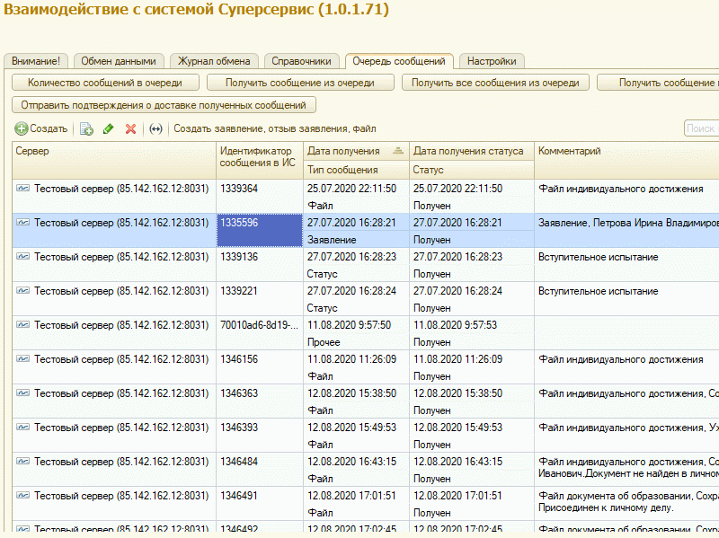
Суперсервис «Поступление в вуз онлайн» Получение данных из Суперсервиса
По спецификации 2020 года реализовано получение пакетов следующих типов:
Заявления поступающих
Отзывы заявлений поступающих
Согласия на зачисление
Отзывы согласий на зачисление
Скан-копии документов поступающих
Статусы отправленных пакетов.
Зачитывание очереди сообщений реализовано в автоматическом режиме.
ВНИМАНИЕ! Изменения в спецификации 2021 года в процессе реализации.
ЦИТиС анонсировал новые изменения в спецификации, но пока не предоставил.
52

Slide 53
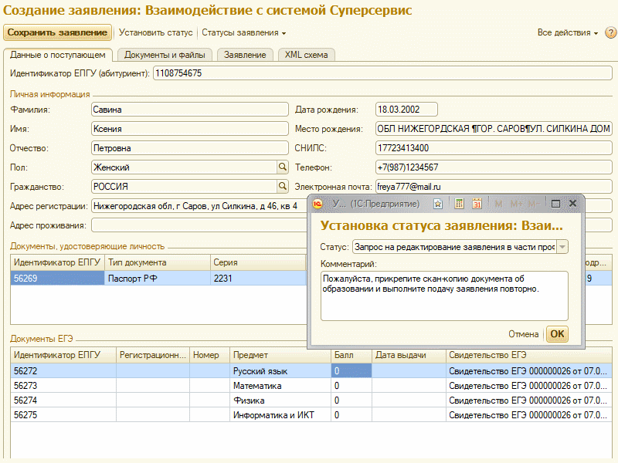
Суперсервис «Поступление в вуз онлайн» Сохранение полученных данных
По спецификации 2020 года реализовано сохранение следующих документов и справочников:
Документ «Заявление поступающего»
Документ «Согласие на зачисление»
Документ «Личное дело»
Документ «Свидетельство ЕГЭ»
Документ «Диплом»
Документ «Учет достижений абитуриентов»
Справочник «Физические лица»
Справочник «Файлы».
Сохранение всех объектов происходит при нажатии на кнопку «Сохранить заявление».
Имеется возможность изменения статусов заявлений.
ВНИМАНИЕ! Изменения в спецификации 2021 года в процессе реализации.
ЦИТиС анонсировал новые изменения в спецификации, но пока не предоставил.
53

Slide 54
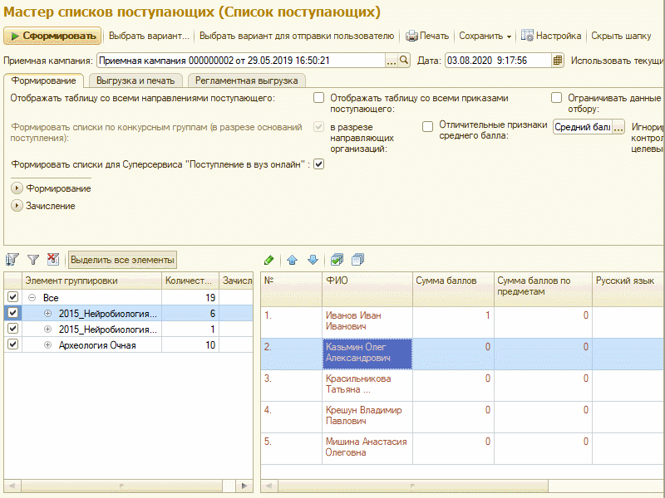
Суперсервис «Поступление в вуз онлайн» Отправка рейтинговых списков
По спецификации 2020 года реализована отправка данных о списках поступающих и приказах в Суперсервис:
Рейтинговый список (только заявления ЕПГУ)
Конкурсный список (все заявления, с фильтром по конкурсным группам)
Приказы о зачислении (только заявления ЕПГУ)
ВНИМАНИЕ! Изменения в спецификации 2021 года в процессе реализации.
ЦИТиС анонсировал новые изменения в спецификации, но пока не предоставил.
54

Slide 55
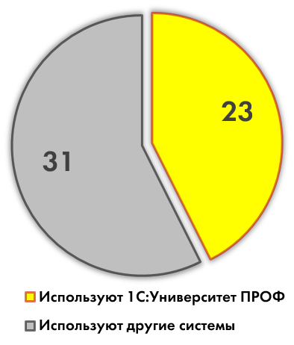
Суперсервис «Поступление в вуз онлайн» Итоги первого этапа (2020 год)
4 Вуза провели прием полностью по API с использованием 1С:Универитет ПРОФ Статистика по всем вузам: 54 Вуза – участники пилотного тестирования
~ 20 000 Количество поступающих, воспользовавшихся Суперсервисом
1900 Подано заявлений о согласии на зачисление
> 70 000 Количество заявлений, поданных через ЕПГУ > 7 000 Подано заявлений в
некоторых вузах > 800 чел. Зачислено
55

Slide 56
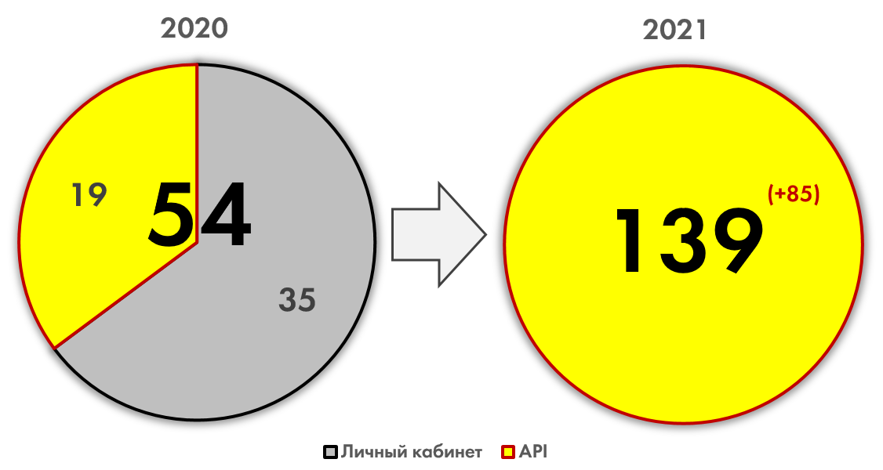
Суперсервис «Поступление в вуз онлайн» Второй этап (2021 год)
Целевая модель 2021 года:
Поступление в Суперсервисе на очно-заочную форму обучения, а также на места в пределах целевой квоты
Формирование конкурсных и рейтинговых списков с сервисе приема
Учет в ЕПГУ наибольшего балла ЕГЭ из ФИС ГИА и приема
Автоматическая проверка сведений о документах установленного образца с ФРДО
56

Slide 57
Суперсервис «Поступление в вуз онлайн». Планы Минобрнауки на 2021-2022 гг.
Создать механизмы проведения ДВИ и ВИ
Обеспечить поступление граждан с ограниченными возможностями
Обеспечить реализацию хода приемной кампании, начиная с нулевой волны
Масштабировать функционал Суперсервиса на все формы обучения и уровни образования
Разработать инструмент подачи и прохождения апелляции
Увеличить число вузов, подключенных к Суперсервису
по паспорту Суперсервиса на 2021 год – 300 вузов, подтверждено участие 139 вузов.
57

Slide 58
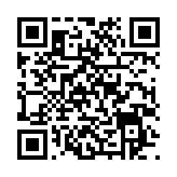
Спасибо за внимание!
ФИРМА «1С»
web: http://solutions.1c.ru/catalog/university-prof
web: http://solutions.1c.ru/catalog/university
тел. +7 (495) 737-92-57
ООО «СГУ-Инфоком»
web: http://sgu-infocom.ru
e-mail: 1с@sgu-infocom.ru 1С-Коннект: ЛК Отраслевые решения линейки 1С:Университет
тел. +7 (499) 700-00-65
58

